Slide 1
臺北市北投區明德國小
特殊教育宣導教材說明
輔導室2014.4.8

Slide 2
特殊教育宣導的意義
特殊教育宣導活動指的是透過活動實施的方式為有特殊需求者發聲，讓社會大眾對於特殊教育有所認知並產生或改變想法。

Slide 3
特教宣導活動的主軸
說服性溝通
1、透過認知成份來改變態度
2、建立普通學生對特殊學生的同理心
3、助長普通學生主動提供協助的行為
宣導
1、學校成立特推會推動學校特殊教育事務
2、特推會的重點工作之一即為特教宣導活動
3、藉由特教宣導活動增進對特殊學生的尊重與接納

Slide 4
特殊教育宣導之法令依據
特殊教育法
特殊教育法第十四條規定，對於就讀普通班之身心障礙學生，應予適當安置及輔導；其安置原則及輔導方式之辦法，由各級主管教育行政機關定之。
臺北市國民教育階段就讀普通班身心障礙學生之安置原則與輔導辦法
第五條內容

Slide 5
臺北市各級學校特教宣導活動內容
依據「臺北市各級學校特殊教育宣導活動實施計畫」，特教宣導活動內容如下所列：
一、身心障礙體驗活動
二、特殊教育藝文宣導活動
三、特殊教育書籍閱讀、影片欣賞及劇場表演等
四、特殊教育機構參觀活服務學習
五、親、師、生互動交流活動
六、特殊教育相關議題專題演講
七、轉銜相關活動
八、特殊教育教學觀摩驗討會
九、一般教師、家長、學生特教知能研習活動
十、其他創意活動
綜合課程實施
週三進修實施
省思
認知
情意
技能
實踐

Slide 6
臺北市明德國小特教宣導綜合課程架構
接納關懷
人我差異
群體關係
資源支援
一年級
二年級
三年級
四年級
五年級
六年級
教材(繪本)
阿吉的眼鏡(一上)
阿虎開竅了(一下)
主題：
我們不一樣
教材(繪本)
我的妹妹
聽不見(二上)
箭靶小牛(二下)
主題：
我們不一樣
教材
(繪本+影片)
ADHD宣導影片(三上)
祝你生日快樂(三下)
主題：
擁抱身障者
教材
(繪本+影片)
不一樣的
朋友(四上)
我的姊姊
不一樣(四下)
主題：
擁抱身障者
教材
(繪本+影片)
叫我第一名(五上)
大象男孩
機器女孩(五下)
主題：
與障礙共處
教材
(繪本+影片)
國際身障者日(六上)
天使太用力(六下)
主題：
與障礙共處
覺察
比較
接納
關懷
支持
省思
認知
情意
技能
實踐

Slide 7
課程實施
路徑：N槽教學資源區/綜合/特教宣導
以一年級為例
學期 | 特殊教育(2節) | 學期 | 特殊教育(2節)
一上 | 認識不同的朋友 ◎能力指標 【綜3-1-2】 1.閱讀繪本「阿吉的眼鏡」 2.「盲人摸象」活動體驗 3.有獎徵答 ◎教學目標 1.認識視覺障礙的特徵 2.瞭解視障者在生活各方面的 困難 3.能接納並對視障者提供協助 ◎教學活動 1.繪本閱讀 2.角色扮演 3.體驗活動 | 一下 | 特教繪本閱讀 ◎能力指標 【綜3-1-2】 1.閱讀繪本ppt「阿虎開竅了」 2.學習單討論 ◎教學目標 1.察覺別人與自己的學習差異 2.認識學習障礙的特徵 3.接納並關懷學障的同儕 ◎教學活動 1.繪本閱讀 2.提問與思考 3.學習單討論與發表

Slide 8
多元的教學法
繪本閱讀(個人、小組、全班)
教師或學生說故事
模擬及角色扮演
小組討論
支援資源的調查蒐集…
上述各種方式的彈性運用

Slide 9
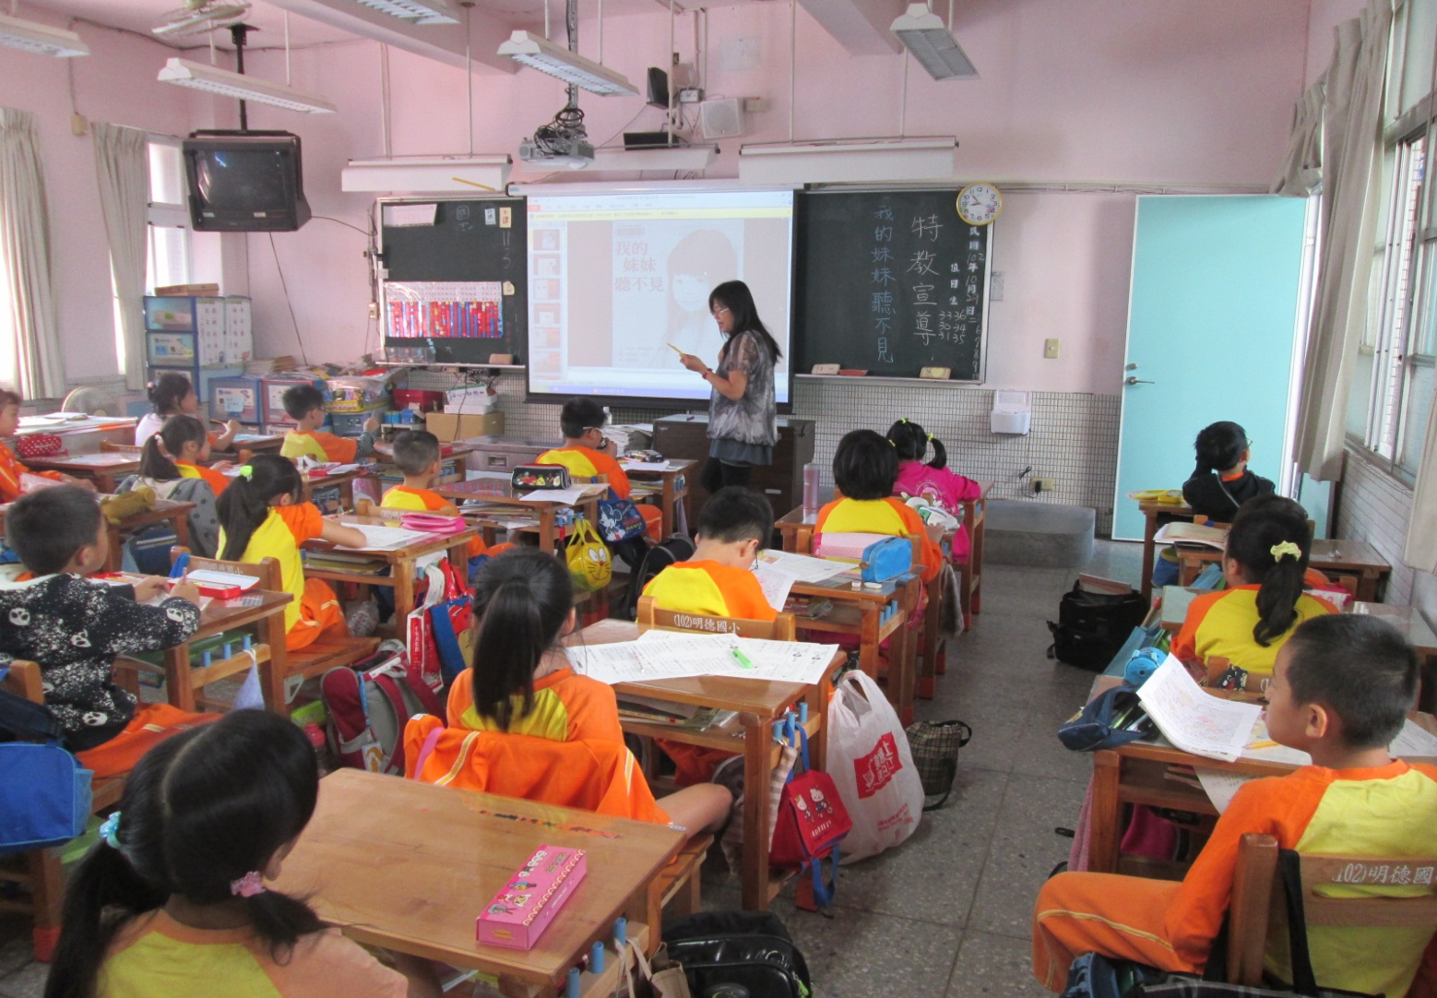
特教宣導課程寫黑板

Slide 10
代結語--抹去孩子的淚水
☹學習困難孩子的自白…
藉由特教宣導課程，使特殊的孩子被瞭解、尊重與接納，能夠展露笑顏踏出自信學習的每一步，這是特教宣導單純而唯一
的目標!
☺感謝老師對特教宣導課程的用心!!

